Slide 1
আজকের ক্লাসে সবাইকে ফুলেল শুভেচ্ছা

Slide 2
পরিচিতি
এম,এ হান্নান
বি,এস,এস (অনার্স) এম,এস,এস (মাস্টার্স)।
কুমিল্লা ভিক্টোরিয়া সরকারি কলেজ,কুমিল্লা।
বি,এ (ফাযিল)
ইসলামি বিশ্ববিদ্যালয়,কুষ্টিয়া।
প্রভাষক
সমাজকর্ম বিভাগ
আগানগর ডিগ্রি কলেজ,বরুড়া,কুমিল্লা।
মোবাইলঃ ০১৮৬৬-৭৪১৬১১
ই-মেইলঃ rmhannan74@gmail.com
শ্রেনীঃ একাদশ-দ্বাদশ
বিষয়ঃ সমাজকর্ম দ্বিতীয় পত্র
অধ্যায়ঃ পঞ্চম
আলোচ্য বিষয়ঃ সামাজিক আইন।
সময়ঃ ৫০ মিনিট
তারিখঃ ০৩/০৩/২০২১

Slide 3
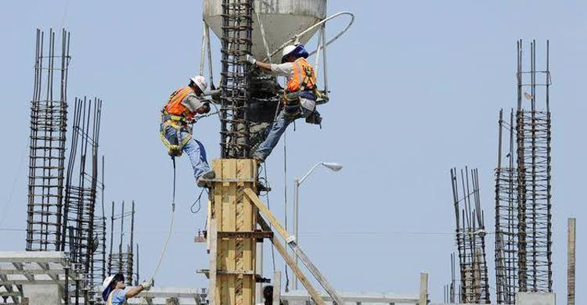
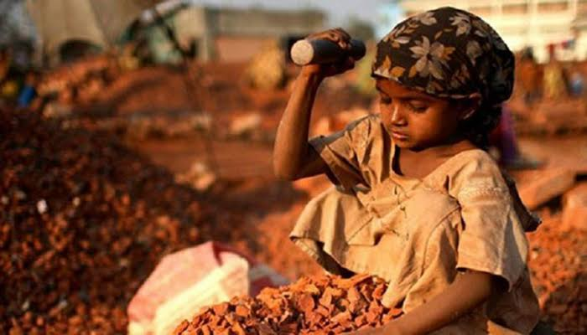
পূর্বজ্ঞান যাচাই
প্রিয় শিক্ষার্থীরা,নিচের ছবিগুলো দেখে তোমরা কি বুঝতে পারছো;

Slide 4
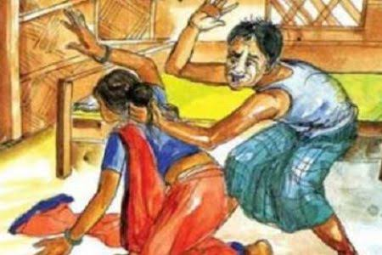
সামাজিক আইন
বিবাহ
পরিবার
ভবিষৎ তহফিল
যৌতুক

Slide 5
আচরণিক উদ্দেশ্য
এই পাঠ শেষে শিক্ষার্থীরা জানতে পারবে……
১। সামাজিক আইনের সংজ্ঞা বলতে পারবে;
২। সামাজিক আইনের উদ্দেশ্য ও গুরোত্ব জানতে পারবে;
৩। সামাজিক আইনের ক্ষেত্রসমুহ ব্যাখ্যা করতে পারবে;

Slide 6
সামাজিক আইন
সামাজিক আইন বলতে বুঝায়,যা সমাজে প্রচলিত অবাঞ্ছিত ও ক্ষতিকর অবস্থা প্রতিকার ও প্রতিরোধ অবহেলিত শ্রেনির স্বার্থ উদ্দার ,দৈব-দুর্যোগ মোকাবেলা ও সামাজিক উন্নয়ন ত্বরান্বিত করে।
সমাজকর্ম অভিধানের সংজ্ঞানুযায়ী,
“অবহেলিত শ্রেনীর স্বার্থ সংরক্ষন ও সেবাদানের জন্য অথবা সাধারন মানুষের মধ্যে যারা শারীরিক পঙ্গু,দরিদ্র বা অর্থনৈতিক ও রাজনৈতিক অসুবিধার জন্য সন্তোষজনক জীবন-যাপনে অক্ষম,তাদের প্রয়োজন পূরনের লক্ষ্যে সেবামূলক কার্যক্রমের ব্যবস্থা করার জন্য প্রবর্তিত আইনই সামাজিক আইন”।

Slide 7
ভারতীয় সমাজকর্ম বিশ্বকোশের মতে-
“যথাযথ আইন সিদ্দ্ব কর্তৃপক্ষের মাধ্যমে গৃহীত সামাজিক প্রথার সংশোধনকে সামাজিক আইন বলা যেতে পারে”।

Slide 8
একক কাজ
সামাজিক আইন বলতে কি বুঝ?

Slide 9
সামাজিক আইনের উদ্দেশ্য ও গুরোত্ব
সমাজস্থ মানুষের বাহ্যিক আচার-আচরন নিয়ন্ত্রন ,অধিকার ও স্বার্থ সংরক্ষন এবং প্রয়োজনীয় সংস্কার সাধনের মাধ্যমে বাঞ্ছিত আর্থ-সামাজিক পরিবেশ সৃষ্টি এবং সামাজিক অগ্রগতি ও কল্যান লাভের উদ্দেশ্য সামাজিক আইনের লক্ষ্য ও গুরোত্ব অপরিসীম।

Slide 10
নিম্নে সামাজিক আইনের উদ্দেশ্য ও গুরোত্ব আলোচনা করা হলোঃ
সামাজিক নিয়ন্ত্রণ
অবাঞ্ছিত অবস্থা দূরকরা
পরিকল্পিত পরিবর্তন
সমস্যার প্রতিকার
দ্বন্দ্ব নিরসন
স্বার্থ সংরক্ষন
সামাজিক নিরাপত্তা বিধান
সামাজিক নীতির বাস্তবায়ন
সংহতি ও স্থিতিশীলতা অর্জন

Slide 11
জোড়ায় কাজ
সামাজিক আইনের উদ্দেশ্য ও গুরোত্বগুলো কী কী ?

Slide 12
সামাজিক আইনের ক্ষেত্রসমুহ

Slide 13
বিবাহ ও পরিবার বিষয়ক আইনসমুহ
বাল্য বিবাহ নিরোধ আইন-১৯২৯ হিন্দু বিধবা বিবাহ আইন-১৯৩৯ বিবাহ বিচ্ছেদ আইন-১৯৫৬ খ্রিষ্টান বিবাহ আইন-১৮৭২
ভারতীয় বিবাহ বিচ্ছেদ আইন-১৯৮৭ মুসলিম শরিয়ত আইন-১৯৩৭
মুসলিম পারিবারিক আইন-১৯৬১ পারিবারিক বিবাহ ও তালাক আইন-১৯৭৪
পারিবারিক আদালত অধ্যাদেশ-১৯৮৫

Slide 14
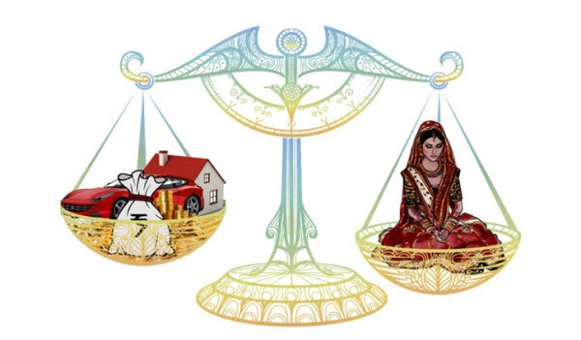
নির্যাতন প্রতিরোধ বিষয়ক সামাজিক আইন
নারী নির্যাতন আইন-১৯৮৩
যৌতুক নিরোধ আইন-১৯৮০
শিশু নারী ও শিশু নির্যাতন দমন আইন-২০০০

Slide 15
নিরাপত্তা বিষয়ক সামাজিক আইনসমুহ
শ্রমিক ক্ষতিপুরন আইন-১৯২৩ ভবিষৎ তহফিল আইন-১৯২৫
মাতৃত্ব সুবিধা আইন -১৯৩৯ এতিমখানা আইন -১৯৬৫
কারখানা ও বিধবা সনদ আইন-১৯৪৪ কারখানা আইন-১৯৬৫
কারখানা বিধি-১৯৭৯

Slide 16
শ্রম সংশ্লিষ্ট ও কল্যান বিষয়ক আইন
শ্রমিক ক্ষতিপুরন আইন-১৯২৩ ভবিষৎ তহফিল আইন-১৯২৫
শিশু শ্রম বন্ধ আইন -১৯৩৩ দোকান ও প্রতিষ্টান আইন -১৯৬২ কারখানা আইন-১৯৬৫ চা বাগান শ্রম অধ্যাদেশ আইন-১৯৬২

Slide 17
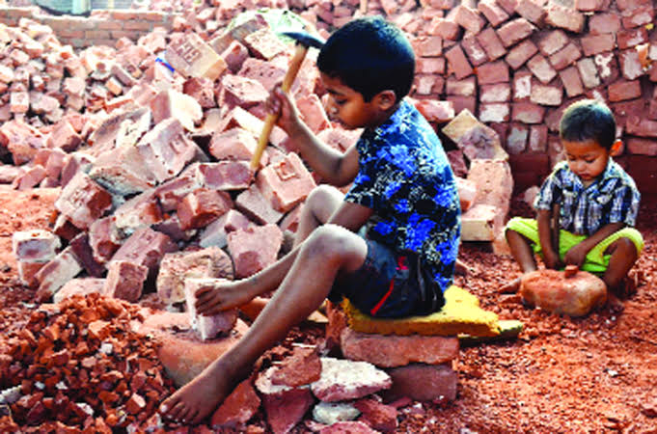
শিশু বিষয়ক আইনসমুহ
শিক্ষানবীশ আইন-১৮৫০ রিফরমেটরি স্কুল আইন-১৮৫৭
বঙ্গিয় শিশু আইন- ১৯২২ কারখানা আইন-১৯৩৪
শিশু আইন -১৯৭৪

Slide 18
দলগত কাজ
সামাজিক আইনের ক্ষেত্রসমুহ ব্যাখ্যা কর?

Slide 19
মূল্যায়ন
১। সামাজিক আইন বলতে কি বুঝ ?
২। সামাজিক আইনের ২ টি উদ্দেশ্য ও গুরোত্ব লিখ ।
৩। মুসলিম পারিবারিক আইন চালু হয় কবে?
৪। যৌতুক নিরোধ আইন চালু হয় কত সালে?

Slide 20
মূল্যায়ন সমাধান
১। সামাজিক আইন বলতে কি বুঝ ?
উত্তরঃ
২। সামাজিক আইনের ২ টি উদ্দেশ্য ও গুরোত্ব লিখ ।
উত্তরঃ সামাজিক নিয়ন্ত্রন ও পরিকল্পিত পরিবর্তন ।
৩। মুসলিম পারিবারিক আইন চালু হয় কবে?
উত্তরঃ১৯৬১
৪। যৌতুক নিরোধ আইন চালু হয় কত সালে?
উত্তরঃ১৯৮০
“যথাযথ আইন সিদ্দ্ব কর্তৃপক্ষের মাধ্যমে গৃহীত সামাজিক প্রথার সংশোধনকে সামাজিক আইন বলা যেতে পারে”।

Slide 21
বাড়ির কাজ
সামাজিক আইন বলতে কি বুঝ? সামাজিক আইনের উদ্দেশ্য ও গুরোত্ব বিস্তারিত আলোচনা কর?

Slide 22
ধন্যবাদ
আজকের ক্লাসে আমাকে সহযোগীতা করার জন্য তোমাদের অসংখ্য ধন্যবাদ ।
আল্লাহ হাফেজ

